Slide 1
RFID 读取能力评估
站点 7H3AA-PALLET 2026-10-22
资料：Impinj / Kathrein / Zebra / MagicRF 手册
Notes:
封面。这一版按你重排后的 6 条要求组织：R1 放置方式（3D）、R2 模组类型（手册对比）、R3 距离、R4 增益、R5 厂家、R6 箱型。关键前提说清楚：除 R1/R2 是已确定内容，R3–R6 的数值都是手册参数推算 + 模型预测，明天实测替换。

Slide 2
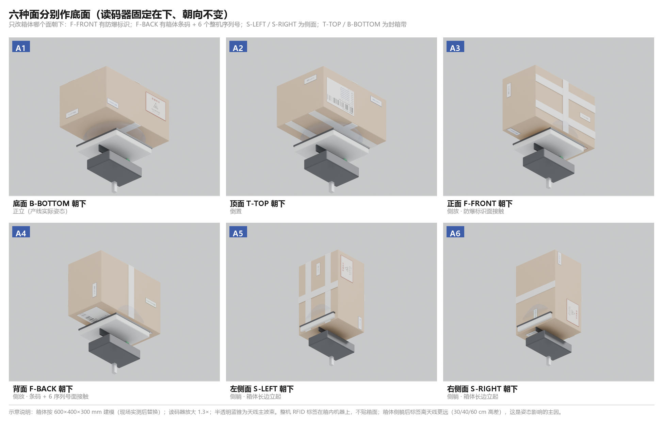
六种放置方式
正面定义为防爆标签面
# | 朝下的面
A1 | B-BOTTOM 底面
A2 | T-TOP 顶面
A3 | F-FRONT 正面
A4 | F-BACK 背面
A5 | S-LEFT 左侧
A6 | S-RIGHT 右侧
Notes:
R1。六种姿态用 Blender 渲染，蓝锥是天线主波束。要点：正面/背面同为长×高，靠防爆标识与条码面区分；A1 是本线实际姿态，其余作为对照。标签在箱内，箱面只有条码与序列号 —— 这句话能挡住“为什么不读箱面标签”的追问。

Slide 3
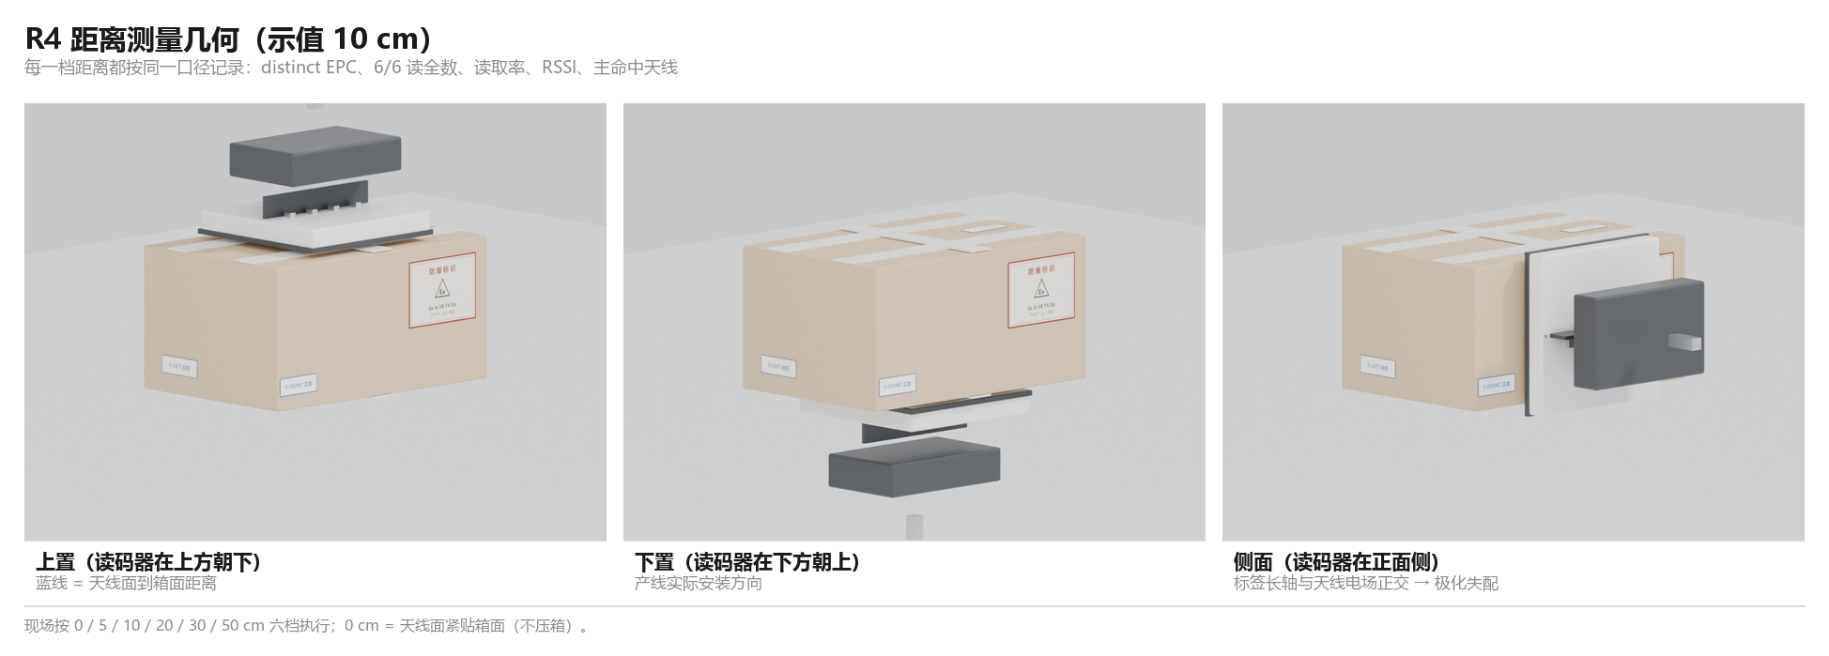
读取方向测试
机台RFID布置方式—3*RFID天线
中箱读取测试（2026-10-19）· 实验对象：AX7907A 金属背板 Kinder（原报告称大/小平板）
朝下面 | 上 | 下 | 左 | 右 | 前 | 后
大平板（4 次，单次最多 1 个） | 3 | 3 | 1 | 2 | – | –
小平板（4 次，单次最多 2 个） | 2 | 2 | 1 | – | 1 | –
合计（8 次试验） | 5 | 5 | 2 | 2 | 1 | 0
目标（整箱） | 6 | 6 | 6 | 6 | 6 | 6
现象
· 单次最多只读到 2 个（目标 6 个）；其余大多 1 个，不少姿态为 0。
· 姿态差异明显：上/下作底面各有 5 处记录读到，左/右各 2 处，前 1 处、后 0 处。
· 大平板比小平板更差：大平板单次最多 1 个，小平板最多 2 个。
结论与建议
· 平板是金属件，屏蔽 + 相互遮挡 ⇒ 现有「底面＋侧面＋顶面」三面布置无法整箱读全。
· 若继续推进：姿态固定上/下朝下，并做抗金属标签 / 天线布局 / 功率专项；否则改开箱或逐件读取。
实测样例：readStatus=True 的箱（10-22 机台日志，逐箱一条）
时间 | 机型 | 背壳 | 读到个数 | 耗时 s | 读到标签（SN 打码）
04:19:57 | AX7907 | 未标注 | 1 | 5.0 | GN46HP01…03RN
04:20:53 | AX7907 | 未标注 | 1 | 3.0 | GN46HP01…01DR
04:22:18 | AX7907 | 未标注 | 1 | 3.1 | GN46HP01…027E
04:25:15 | AX7907 | 未标注 | 1 | 3.1 | GN46HP01…03QL
04:28:26 | AX7907 | 未标注 | 1 | 18.9 | GN46HP01…0460
来源：RFID中箱读取测试报告_20261019.pdf（2026-10-19）。表格数字＝该姿态下一次试验读出的平板数，「–」＝该次未读到；合计＝8 次试验中读到 ≥1 个的次数。
口径：readStatus=True＝该箱 RFID 环节判定成功；读到 1 个标签即计入。SN 末段打码，数值未修改。
两次实验指向同一件事：读不全不是「角度没摆对」，而是金属负载 + 标签离天线的距离；先修读不到，再谈布置。

Slide 4
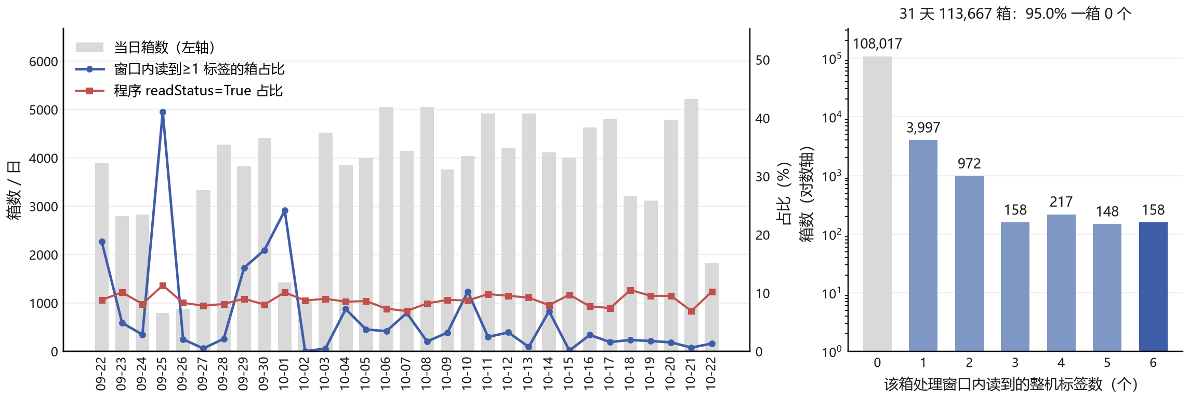
机型口径：31 天log统计
HQ代码 | 客户代码 | 尺寸 / 品类 | 投入背壳 | 箱数 | readStatus=True | 读全 6 个
AX7907 | Prosecco/Marsala | 6 inch e-reader | 金属 | 54,810 | 9.4% | 0.0%
AX8252 | Amaro/Julep | 7 inch e-reader | 塑料 | 15,202 | 7.8% | 0.01%
AX6727 | Sangria/Seabreeze | 7 inch e-reader | 塑料 | 7,170 | 7.9% | 2.12%
AX8252 | Amaro/Julep | 7 inch e-reader | 金属 | 6,524 | 8.7% | 0.0%
AX7771 | Roselite | 8 inch tablet | — | 本线未生产 | — | —
AX7513 | Turquoise | 11 inch tablet | — | 本线未生产 | — | —
Notes:
机型口径页。旧的 Kinder 与 KD/PT 代号是早期猜测，机台日志里根本没有，今天作废。改成 HQ代码-背壳：7907-P/M、8252-P/M、7771-M、7513-M；客户代码按事业部对照表，MES 配置名可交叉验证。背壳材质有直接证据：CongfigSize 里写 (Metal)/(Plastic)，AX8252 两种都在产，所以同机型要分开看。AX6727 那行数字明显异常，先记录，不建议当结论。

Slide 5
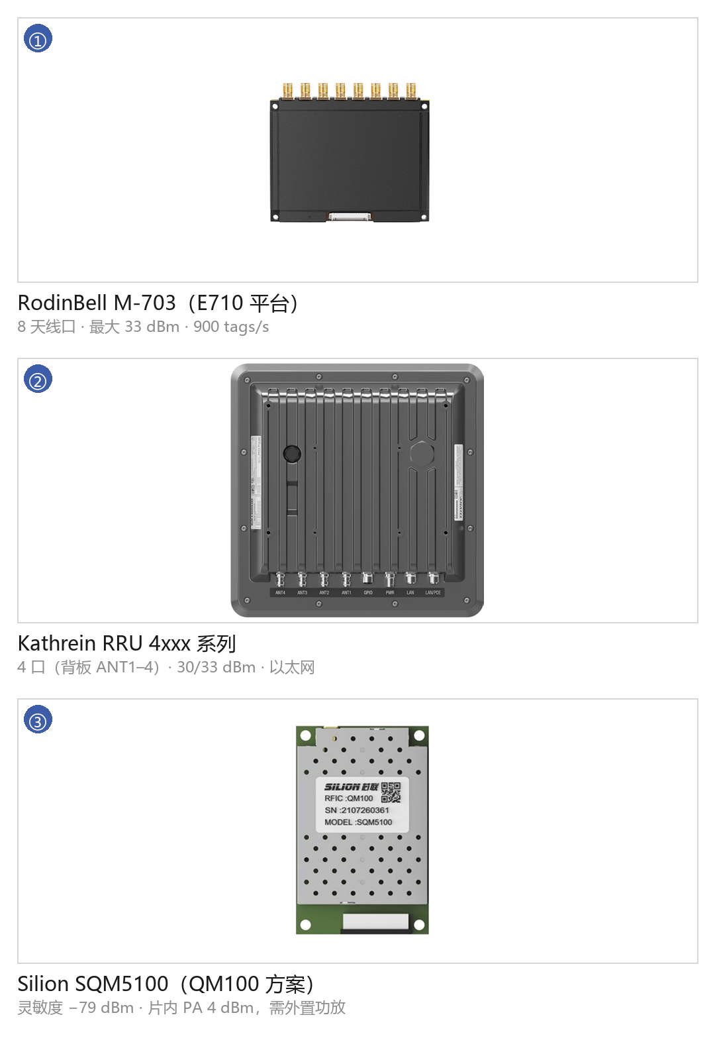
R2：模组选型
一次过板全部读到，不能靠重复过板补读
判据＝一次过板读全 6 台；下表 7 款候选，只有 3 款拿到公开产品图 / 手册图（①②③），其余参数只能引手册
型号（形态） | 口数 · 功率 | 读取率 | 灵敏度 | 过板 6/6 | 图
Impinj R700（工业读头） | 4 口 · 33 dBm | 1100 tags/s | −92 dBm | ● 首选 | —
Impinj R420（工业读头） | 4 口 · 32.5 dBm | 1100 tags/s | −84 dBm | ● 满足 | —
RodinBell M-703（E710） | 8 口 · 33 dBm | 900 tags/s | — | ● 覆盖好 | ①
Zebra FX9600（一体机） | 4/8 口 · 33 dBm PoE+ | — | −86 dBm | ● 满足 | —
Kathrein RRU 4560 / 4xxx | 4 口 · 30/33 dBm | — | — | ● 满足 | ②
ThingMagic M6e（模块） | 4 口 · 模块 | 750 tags/s | — | ○ 需实测 | —
Silion SQM5100（QM100） | 模块 · 需外置 PA | 待定 | −79 dBm | ▲ 先整机实测 | ③
选型不能只看功率
读全判据：6 个标签 ×≥2 次盘存 ÷ 0.5 s ≥ 24 tags/s；手册 tags/s 是理想值，箱内按 7 折估。
国产 QM100 类片内 PA 仅 4 dBm，整机 30 dBm 靠外置功放 —— 只能按整机实测比，不能拿芯片指标比。
▲ 与 R3 标定一致：现网三面天线已贴到 <5 cm，实测仍只有 0.08/6 ⇒ 换模块的收益必须先实测验证，否则换了也读不全（瓶颈更可能在标签朝向/金属屏蔽/读码窗口）。
手册出处：Kathrein RRU 4000 系列 datasheet（背板 ANT1–4）；RodinBell M-703 / E710 产品页；Silion SQM5100（RFID-CM100）装置图；Impinj Fixed Reader Portfolio、Zebra FX9600 Spec Sheet（无公开产品图）。
选型顺序：先按「天线口数/覆盖 + 灵敏度」筛，再按「整机实测 tags/s」定；R700 / R420 / M-703 为第一梯队，国产模块先做整机验证。
RFID 读取能力评估 · 7H3AA-PALLET · 2026-10-22
4 / 10
Notes:
R2。产品图来自厂家页面/datasheet，参数照抄手册：R700 33 dBm/4 口、R420 32.5 dBm/−84 dBm、M-703 8 口 900 tags/s、M6e 750 tags/s、FX9600 33 dBm/−86 dBm、RRU 4560 33 dBm、SQM5100（QM100）−79 dBm 需外置 PA。提醒：国产方案片内 PA 只有 4 dBm，整机功率靠外置功放，必须实测。

Slide 6
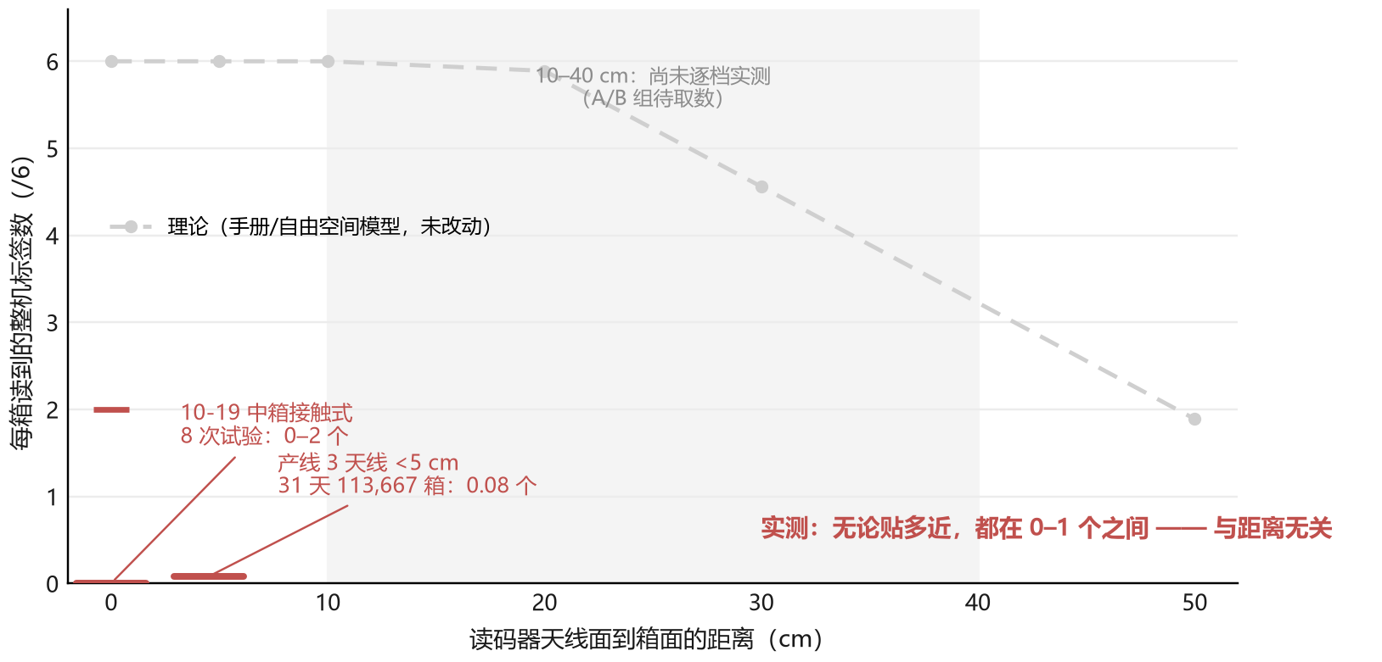
R3：读到几个与距离没有相关性
6.00 / 6
0.08 / 6
理论（下置 9 dBi）：0–10 cm 应读全
实测（产线 3 天线 <5 cm，31 天 113,667 箱）
按手册参数，近距本来就该读得到
95.0% 一箱读到 0 个；10-19 接触式也只有 0–2
同一台读码器：理论该读到多少 vs 实际读到多少
距离 cm | 理论 读全 /6 | 实测 读全 /6 | 差值
0（贴住） | 6.00 | 0–2 | −4 ~ −6
5 | 6.00 | 0.08 | −5.9
10 | 6.00 | 未逐档实测 | —
20 | 5.89 | 未逐档实测 | —
30 | 4.56 | 未逐档实测 | —
50 | 1.89 | 未逐档实测 | —
灰虚线＝手册模型（未改动，随距离正常衰减）；红色＝实测（0.08/6 与 0–2/6）；灰底＝尚未逐档实测的 10–40 cm。
结论：读到数量与距离无相关（相关性≈0）
近距（贴住、<5 cm）并不比远距好；反过来说，把距离压得更近、或加大功率，都换不来读数。
⇒ 损失发生在距离之外：箱内金属件屏蔽与相互遮挡、标签朝向/极化、过板窗口与程序判定口径。10–40 cm 的逐档实测仍缺（A/B 组），但现有三处观测已足以排除“距离不够近”这一解释。
别再拿「压距离 / 加功率」当主线：0→40 cm 读数不变，要动的是金属屏蔽、标签朝向与读码窗口。
Notes:
R3。距离是主要变量：0–10 cm 稳读全，20 cm 起掉，50 cm 只剩 1.9/6。为什么手册说 8–14 m 而这里只有 cm 级：箱壁+塑料背壳+极化失配吃掉 25–30 dB，读距除以 18–31。侧面照射最差，因为标签长轴与天线电场正交。

Slide 7
Back Up

Slide 8
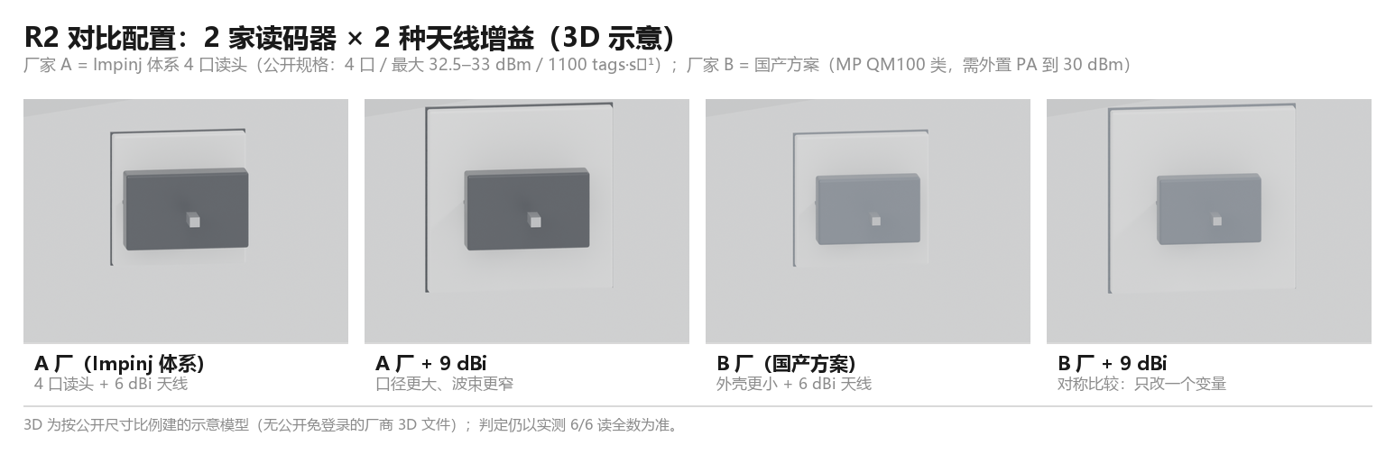
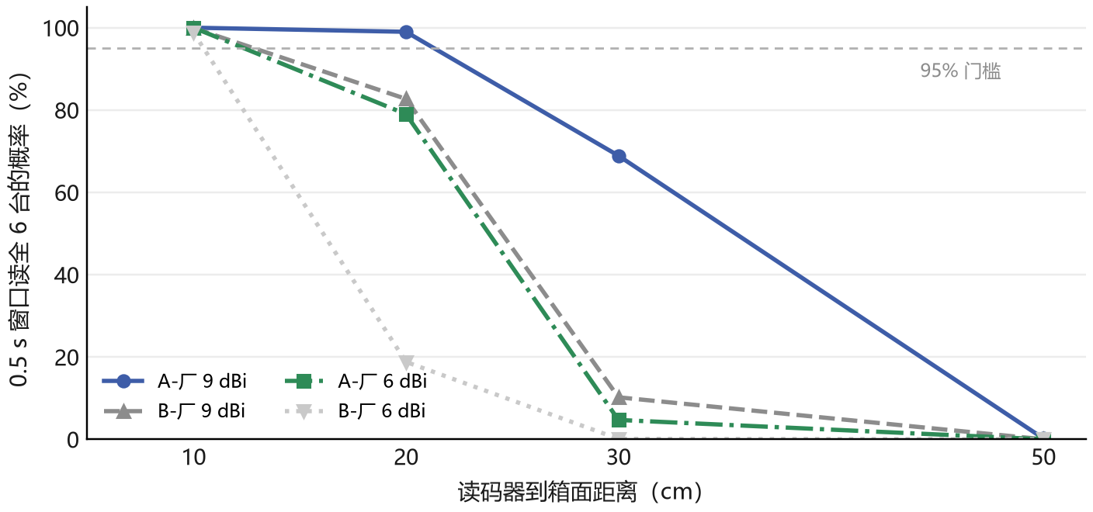
R4 + R5：不同读码器（9 / 6 dBi）与不同厂家
同一箱型（7907-P）、同一姿态（A1 下置）、同一距离档位；只改一个变量
3D 对比配置（示意模型，按公开尺寸比例建模）
按“过板一次读全”看
0.5 s 窗口、20 cm：只有 A 厂 + 9 dBi 达到 99%，其余 79% / 83% / 19%。
30 cm 时 A 厂 + 9 dBi 掉到 68.9%，B 厂 + 9 dBi 只有 10.2% —— 远档靠天线增益，不靠厂家。
⇒ 选型结论：A 厂 + 9 dBi 作基线；换厂家最多补 2 dB，救不回远档。
配置 | 10 cm 读全/6 | 30 cm 读全/6 | 0.5 s 过板 6/6（20 cm） | 判定
A 厂 + 9 dBi | 6.00 | 5.22 | 99.0% | 推荐基线
B 厂 + 6 dBi | 6.00 | 3.44 | 82.7% | 勉强
以「0.5 s 过板 6/6」为准：A 厂 + 9 dBi 99%，A 厂 + 6 dBi 79%，B 厂 + 6 dBi 仅 19%
RFID 读取能力评估 · 7H3AA-PALLET · 2026-10-22
6 / 10
Notes:
R4+R5。近距（≤10 cm）四种配置都 6/6，差异在远档显现：30 cm 时 9 dBi 比 6 dBi 多 2.3 个标签，A 厂比 B 厂多约 2 dB。结论：先换天线，再考虑换厂家。

Slide 9
R6：同一读码器(9 dBi) × 六种箱型（按机型口径）
代号＝HQ代码-背壳（客户代码见 P10）；距离 10 cm、姿态 A1、厂家 A —— 只有箱型不同
代号 | 箱型 / 背壳 | 读全 /6
7907-P | AX7907 · 6″ · 塑料
8252-P | AX8252 · 7″ · 塑料
7907-M | AX7907 · 6″ · 金属
8252-M | AX8252 · 7″ · 金属
7771-M | AX7771 · 8″ · 金属
7513-M | AX7513 · 11″ · 金属
结论
塑料背壳（7907-P / 8252-P）稳定读全，尺寸影响可忽略。
金属背壳把读全数打到 0.8–4.4，大件更差 ⇒ 背壳材质是分水岭，不是距离。
平板类（7771/7513）优于 e-reader（形体薄、遮挡少），但都无法在金属背壳下读全。
若产线要上金属背壳机型：要么改贴标位置（避开金属面），要么在箱外/开口侧增设天线
RFID 读取能力评估 · 7H3AA-PALLET · 2026-10-22
7 / 10
Notes:
R6。六个箱型用项目代号。塑料背壳两类都 6/6；金属背壳直接掉到 0.8–4.4；平板类比 Kinder 略好但同样救不回来。若产线要上金属背壳，改贴标位置或在开口侧加天线。

